Slide 1


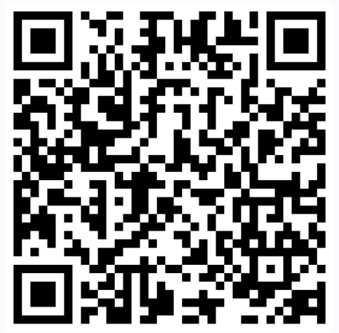
Aspectos Éticos e Legais
Irapuan Barros
Conselheiro do CREMAL - CRM-AL 4292
Perito Médico Federal – SIAPE 1502290
Especialista em Medicina do Trabalho – RQE nº 3333
Especialista em Clínica Médica – RQE 2331
30/04/2026

Slide 2
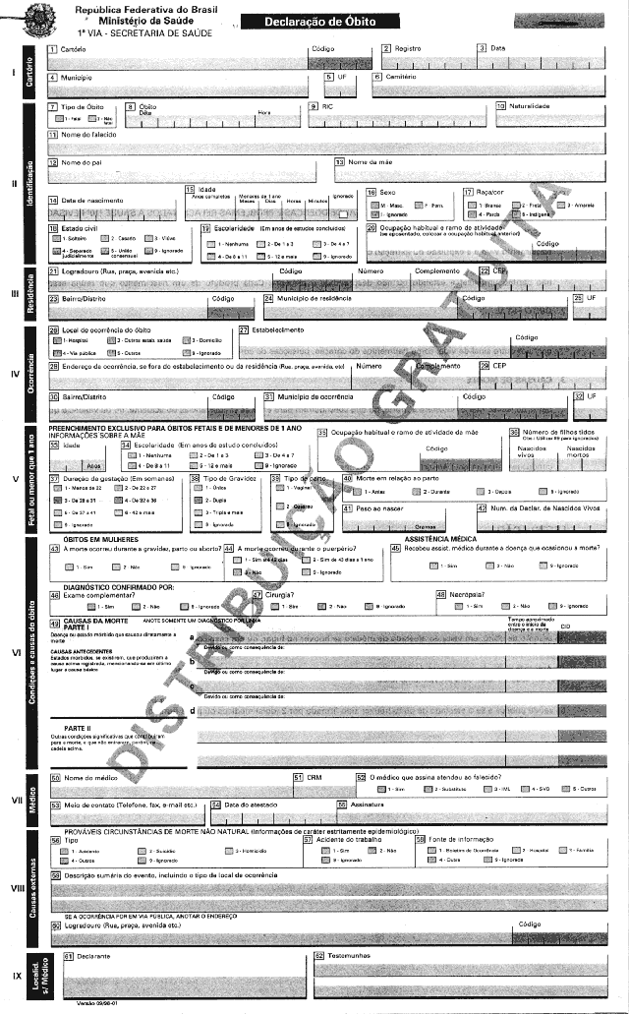
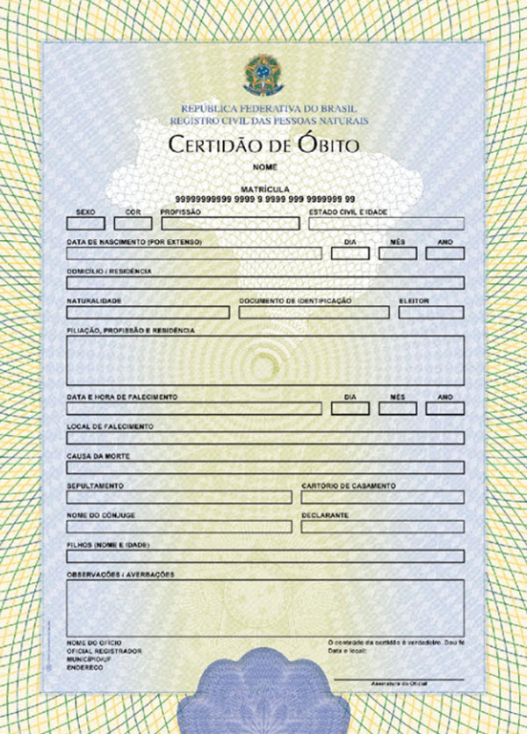
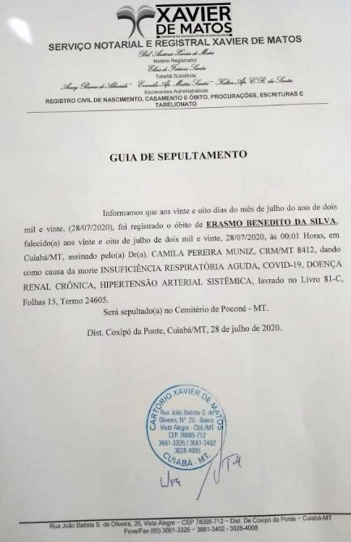
Atestado de Óbito

Slide 3
Qual a importância do correto preenchimento da Declaração de Óbito?
Epidemiológica / Estatística
Jurídicas Civis: Sucessão, Patrimoniais, Securitárias, Tributárias.
Jurídicas Penais e Administrativas
Proteção ao Erário

Slide 4

Declaração de Óbito – Aspectos Éticos e Legais
Lei nº 6.015/1973
“Art. 77. Nenhum sepultamento será feito sem certidão de oficial de registro do lugar do falecimento, extraída após a lavratura do assento de óbito, em vista do atestado de médico, se houver no lugar, ou, em caso contrário, de duas pessoas qualificadas, que tiverem presenciado ou verificado a morte.

Slide 5
Declaração de Óbito – Aspectos Éticos e Legais
Código de Ética Médica
É VEDADO: Art. 83. Atestar óbito quando não o tenha verificado pessoalmente, ou quando não tenha prestado assistência ao paciente, salvo, no último caso, se o fizer como plantonista, médico substituto ou em caso de necropsia e verificação médico-legal.

Slide 6
Declaração de Óbito – Aspectos Éticos e Legais
Resolução CFM 1.779/2005
A Declaração de Óbito pode ser emitida por QUALQUER MÉDICO que examinou o corpo/cadáver e constatou a ausência de sinais vitais, exceto as mortes por causas externas (art. 1°).
No entanto, na busca de sempre haver um diagnóstico da causa de morte mais preciso possível, existe uma ordem preferencial entre os médicos (art. 2°):
Médico ASSISTENTE (morte de causa natural).
Médico SUBSTITUTO/PLANTONISTA (morte de causa natural).
Médicos da INSTITUIÇÃO – OUTROS (morte de causa natural).
Médico do SVO (morte de causa natural, sem diagnóstico definido).
Médico do IML (morte de causa suspeita ou causa externa de morte).

Slide 7
Declaração de Óbito – Aspectos Éticos e Legais
Portaria MS n° 116/2009
A D.O. será emitida pelo médico que prestava assistência ao paciente e, em caso de ausência ou impedimento, pelo médico substituto, excetuando-se apenas os casos confirmados ou suspeitos de morte por causas externas, quando a responsabilidade por este ato é atribuída ao médico do IML ou equivalente.
(art. 17 e 19 da Portaria MS n.º 116/2009).

Slide 8
Declaração de Óbito – Aspectos Éticos e Legais
Paciente morre numa 6ª-feira à noite.
Sepultado no sábado à tarde.
Na 2ª-feira ➔ médico do posto de saúde preenche a Declaração de óbito ????

Slide 9

Declaração de Óbito – Aspectos Éticos e Legais
Paciente morre numa 6ª-feira à noite.
Sepultado no sábado à tarde.
Na 2ª-feira ➔ médico do posto de saúde preenche a Declaração de óbito???

Slide 10

Declaração de Óbito – Aspectos Éticos e Legais
Como agir?

Slide 11
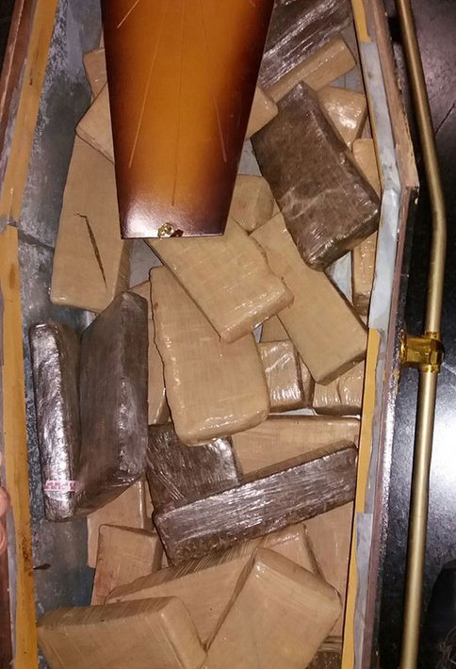
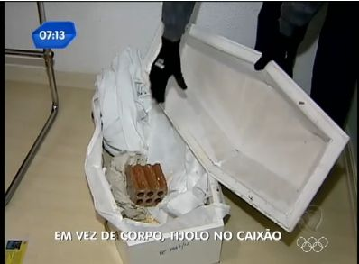
Declaração de Óbito – Aspectos Éticos e Legais
1º➔ Nenhum cemitério pode aceitar sepultar alguém sem a certidão de óbito/guia de sepultamento.

Slide 12
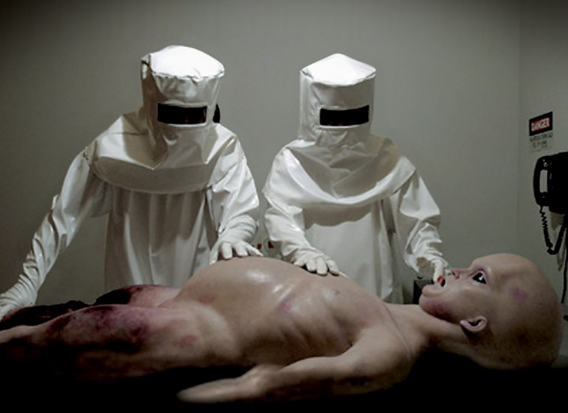
Declaração de Óbito – Aspectos Éticos e Legais
2º➔ O médico, para preencher a Declaração de Óbito, tem de examinar o cadáver.

Slide 13
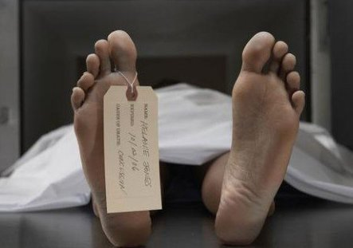
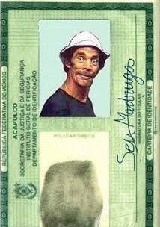
Declaração de Óbito – Aspectos Éticos e Legais
3º➔ Conferir se documentos pertencem ao cadáver.

Slide 14
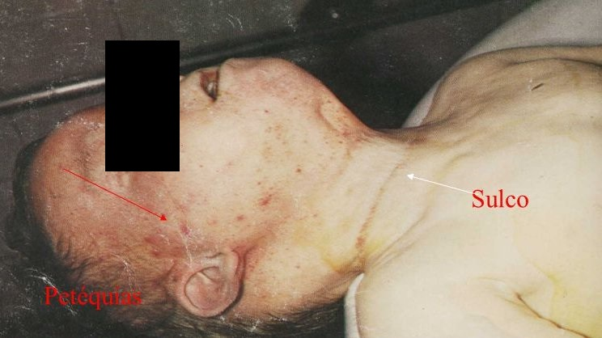
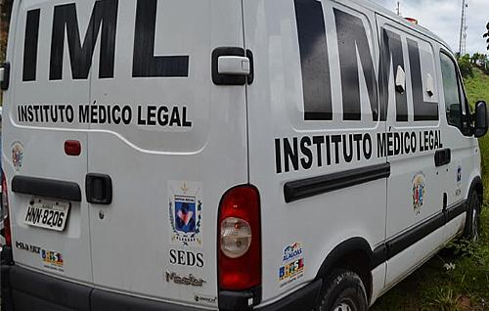
Declaração de Óbito – Aspectos Éticos e Legais
4º➔ Verificar sinais indicativos/suspeitos de morte violenta.

Slide 15

Declaração de Óbito – Aspectos Éticos e Legais
5º➔ Preencha pessoalmente TODOS os itens da Declaração de Óbito.

Slide 16






Declaração de Óbito – Aspectos Éticos e Legais
5º➔ Preencha pessoalmente TODOS os itens da Declaração de Óbito.
Melhor “perder” 10 minutos hoje
Do que perder sua paz pelos próximos 10 anos

Slide 17

Declaração de Óbito – Aspectos Éticos e Legais
6º➔ Tenha especial cuidado nas informações sobre as CAUSAS de MORTE. Evite os “Garbage Codes – Códigos de Lixo”.

Slide 18
Declaração de Óbito – Aspectos Éticos e Legais
Códigos que não devem ser usados como CAUSAS imediatas de MORTE.
(Garbage Codes – Códigos de Lixo)
Parada Cardíaca ou Parada Cardiorrespiratória.
Falência de Múltiplos Órgãos.
Infarto (sem especificações).
Insuficiência Respiratória.
Senilidade.
Desidratação.
Hemorragia (sem especificações).
Neoplasia (sem especificações).
Causa não-definida / indeterminada / desconhecida.

Slide 19
Declaração de Óbito – Aspectos Éticos e Legais
CASO CLÍNICO - 1
Paciente Hipertenso e Tabagista de longa data
Diagnosticado com neoplasia pulmonar
Fez quimio e radioterapia
Evoluiu com septicemia
Teve choque séptico
Óbito
Choque Séptico
Septicemia pós quimioterapia
Neoplasia maligna pulmonar
Hipertensão Arterial Sistêmica
Tabagismo

Slide 20
Declaração de Óbito – Aspectos Éticos e Legais
CASO CLÍNICO - 1
Paciente Hipertenso e Tabagista de longa data
Diagnosticado com neoplasia pulmonar
Fez quimio e radioterapia
Evoluiu com septicemia
Teve choque séptico
Óbito
Choque Séptico
Septicemia pós quimioterapia
Neoplasia maligna pulmonar
Hipertensão Arterial Sistêmica
Tabagismo

Slide 21
Declaração de Óbito – Aspectos Éticos e Legais
CASO CLÍNICO - 2
Criança com baixo peso, desnutrida
Internada há 2 dias com Pneumonia Bacteriana
Evoluiu com importante insuficiência respiratória
Choque séptico.
Óbito
Choque Séptico
Insuficiência Respiratória Aguda
Pneumonia Bacteriana Comunitária
Desnutrição infantil

Slide 22
Declaração de Óbito – Aspectos Éticos e Legais
CASO CLÍNICO - 2
Criança com baixo peso, desnutrida
Internada há 2 dias com Pneumonia Bacteriana
Evoluiu com importante insuficiência respiratória
Choque séptico.
Óbito
Choque Séptico
Pneumonia Bacteriana Comunitária
Desnutrição infantil

Slide 23
Declaração de Óbito – Aspectos Éticos e Legais
CASO CLÍNICO - 3
Idoso hipertenso e diabético
Quadro de cefaleia, tosse, febre, odinofagia.
Evoluiu com importante insuficiência respiratória
Fez RT-PCR p/ COVID-19 (ainda sem o resultado)
Entubado em UTI
Arritmia Cardíaca
Tromboembolismo pulmonar
Óbito
Tromboembolismo Pulmonar
Arritmia Cardíaca
Síndrome Resp. Aguda Grave
Suspeita de COVID-19
Hipertensão Arterial Sistêmica
Diabete Melito

Slide 24
Declaração de Óbito – Aspectos Éticos e Legais
CASO CLÍNICO - 3
Idoso hipertenso e diabético
Quadro de cefaleia, tosse, febre, odinofagia.
Evoluiu com importante insuficiência respiratória
Fez RT-PCR p/ COVID-19 (ainda sem o resultado)
Entubado em UTI
Arritmia Cardíaca
Tromboembolismo pulmonar
Óbito
Tromboembolismo Pulmonar
Arritmia Cardíaca
Síndrome Resp. Aguda Grave
Suspeita de COVID-19
Hipertensão Arterial Sistêmica
Diabete Melito

Slide 25
Declaração de Óbito – Aspectos Éticos e Legais
CASO CLÍNICO - 4
Vítima de atropelamento, com fratura de quadril há 6 meses.
Tratada cirurgicamente há 6 meses.
Internação de longa permanência, com imobilização.
Evoluiu com escaras e pneumonia.
Recebeu alta há 2 meses.
Há 7 dias teve embolia pulm.
Insuficiência Respiratória.
Óbito.
Tromboembolismo Pulmonar
Múltiplas Fraturas Ósseas
Politraumatismo
Restrição de Mobilidade

Slide 26


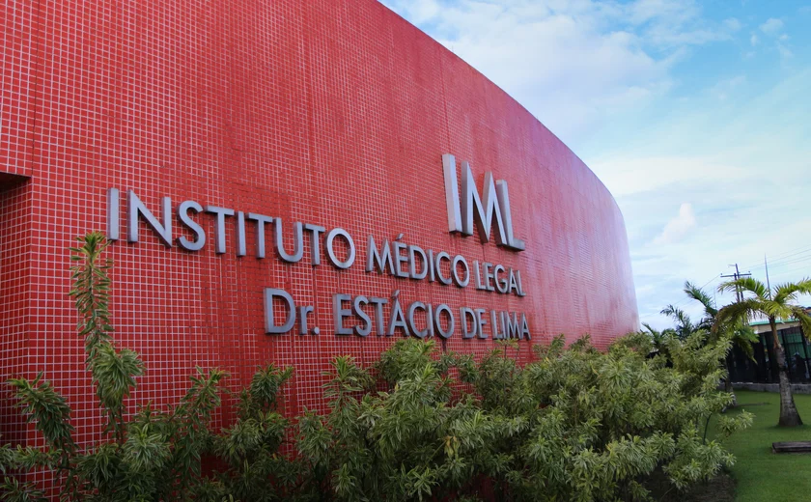
Declaração de Óbito – Aspectos Éticos e Legais
CASO CLÍNICO - 4
Vítima de atropelamento, com fratura de quadril há 6 meses.
Tratada cirurgicamente há 6 meses.
Internação de longa permanência, com imobilização.
Evoluiu com escaras e pneumonia.
Recebeu alta há 2 meses.
Há 7 dias teve embolia pulm.
Insuficiência Respiratória.
Óbito.
Insuficiência Respiratória Agud
Tromboembolismo Pulmonar
Múltiplas Fraturas Ósseas
Politraumatismo
Restrição de Mobilidade

Slide 27
Atestado Médico – Mitos, Verdades e Responsabilidades
Declaração de Óbito – Aspectos Éticos e Legais
CASO CLÍNICO - 5
Paciente 23 anos, tentou suicídio com ingestão de analgésico opioide em grande quantidade.
Atendida na Urgência + lavagem gástrica + Naloxona.
Apresentou depressão respiratória e uma parada cardiorrespiratória revertida, ficando em estado comatoso.
Após 2 meses de VM, evoluiu
c/ quadro infeccioso pulmonar.
Óbito.
Pneumonia Hospitalar Bacter.
Coma
Insuficiência Respiratória Aguda
Overdose de opioides
Tentativa de Suicídio

Slide 28
Atestado Médico – Mitos, Verdades e Responsabilidades
Declaração de Óbito – Aspectos Éticos e Legais
CASO CLÍNICO - 5
Paciente 23 anos, tentou suicídio com ingestão de analgésico opioide em grande quantidade.
Atendida na Urgência + lavagem gástrica + Naloxona.
Apresentou depressão respiratória e uma parada cardiorrespiratória revertida, ficando em estado comatoso.
Após 2 meses de VM, evoluiu
c/ quadro infeccioso pulmonar.
- Óbito.
Insuficiência Respiratória Agud
Pneumonia Hospitalar Bacter.
Coma
Overdose de opioides
Tentativa de Suicídio

Slide 29

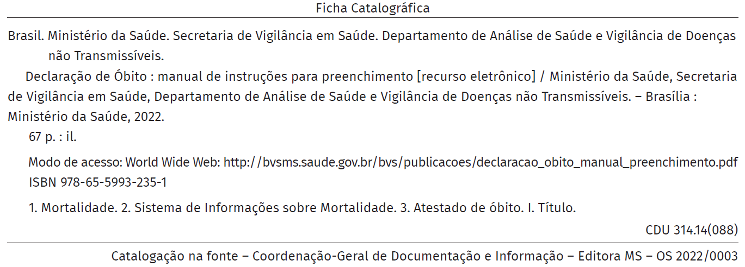
https://www.gov.br/saude/pt-br/centrais-de-conteudo/publicacoes/svsa/vigilancia/declaracao-de-obito-manual-de-instrucoes-para-preenchimento.pdf/view

Slide 30
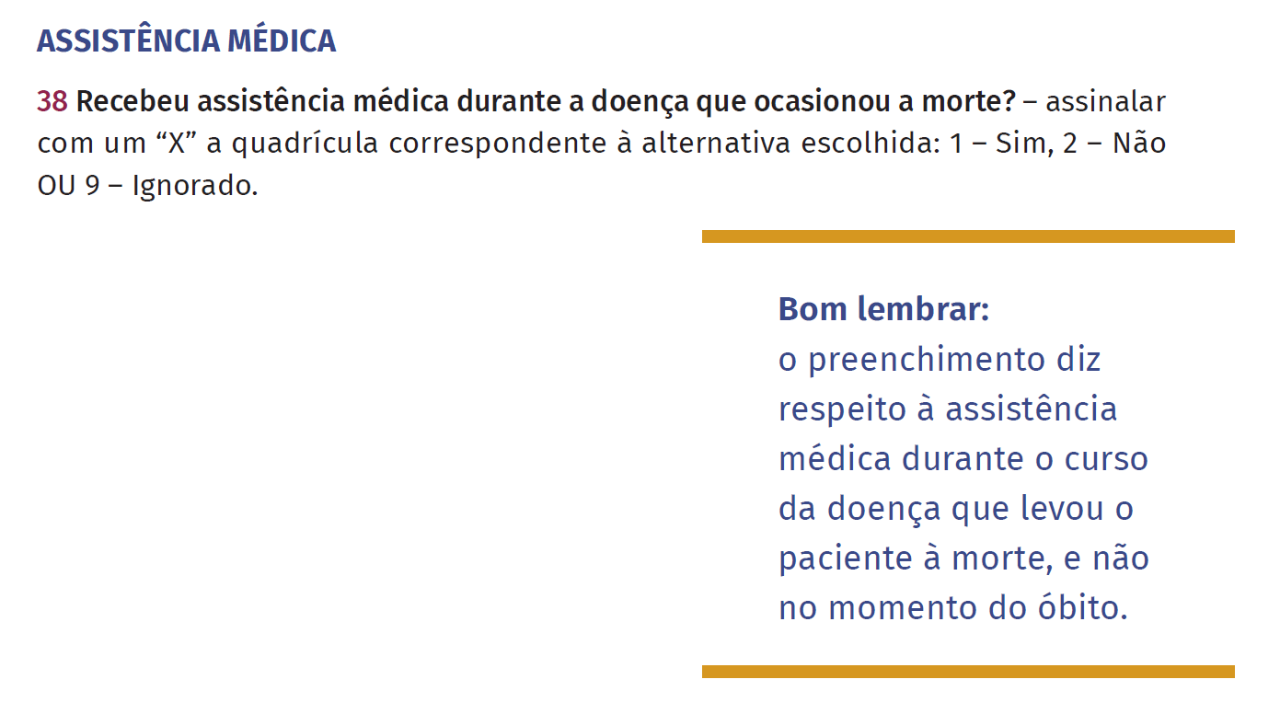
Declaração de Óbito – Aspectos Éticos e Legais
O que significa “Assistência Médica” na D.O.
(Manual MS – 2022, p. 41)

Slide 31
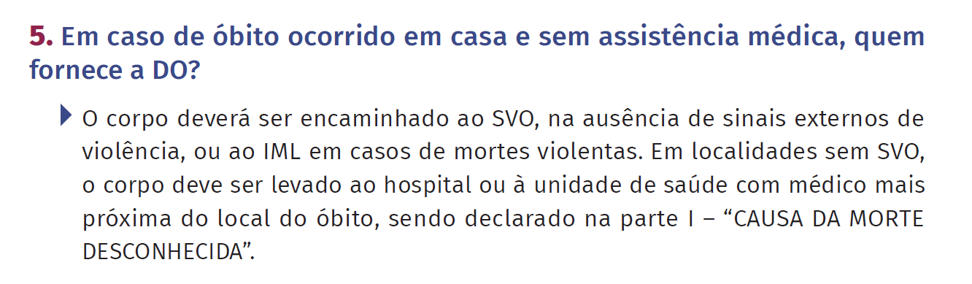
Declaração de Óbito – Aspectos Éticos e Legais
(Manual MS – 2022, p. 62)

Slide 32
Declaração de Óbito – Aspectos Éticos e Legais
PERGUNTA 1
Quais situações se deve encaminhar para IML ou SVO?
Portaria Conjunta SESAU/SSP-AL n° 01/2015
(Fluxo do Cadáver no âmbito do Estado de Alagoas)
OBITO EM HOSPITAL/UNIDADE DE SAÚDE NO INTERIOR DO ESTADO
COM diagnostico, independentemente do tempo de admissão, o médico assistente, ou plantonista, ou diretor, emite a DO.
SEM diagnostico, independentemente do tempo de admissão, encaminhar o cadáver para SVO (morte natural) ou acionar delegacia para enviar ao IML (morte suspeita ou violenta).
Em caso de Pessoas NÃO IDENTIFICADAS, acionar a delegacia para enviar ao IML que, após a identificação será definido se a DO será de competência do SVO ou do próprio IML.

Slide 33
Declaração de Óbito – Aspectos Éticos e Legais
PERGUNTA 2
Óbito ocorrido em ambulância com médico. Quem deve fornecer a DO?
PERGUNTA 3
Óbito ocorrido em ambulância sem médico é considerado sem assistência médica?
É possível preencher DO com a causa de morte sendo “sem assistência médica – causa desconhecida”?

Slide 34
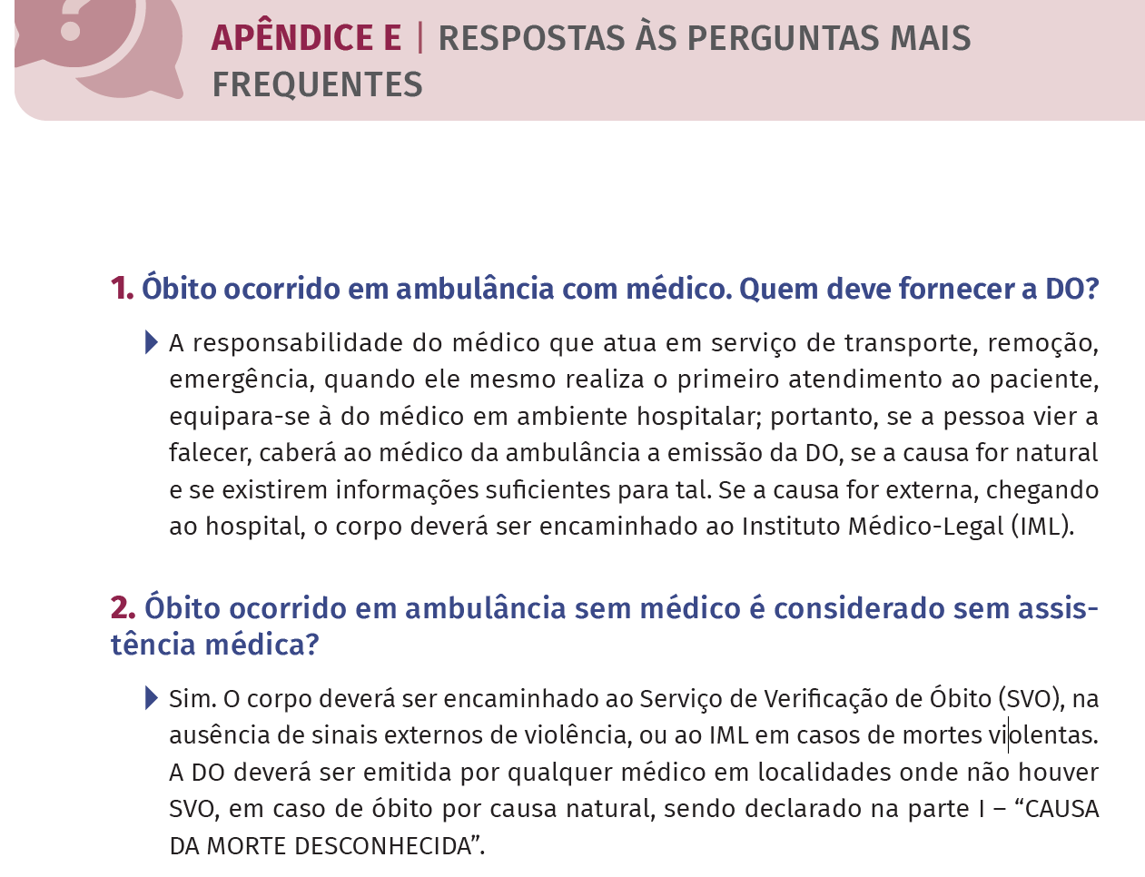
Declaração de Óbito – Aspectos Éticos e Legais
(Manual MS – 2022, p. 61)

Slide 35
Declaração de Óbito – Aspectos Éticos e Legais
PERGUNTA 4
Em caso de óbito fetal, muitos preenchem como “RN de FULANA DE TAL” ou então “NATIMORTO”: estes termos estão corretos?
Quais as particularidades em relação ao óbito fetal no momento de preencher a DO?
- Art. 9º Cabe aos serviços de saúde públicos e privados, independentemente de sua forma, organização jurídica e gestão, a adoção das seguintes iniciativas em casos de perda gestacional, de óbito fetal e de óbito neonatal:
XI – expedir declaração com a data e o local do parto, o nome escolhido pelos pais para o natimorto e, se possível, o registro de sua impressão plantar e digital. (Lei n° 15.139/2025).

Slide 36
Declaração de Óbito – Aspectos Éticos e Legais
- Se o nascituro apresentar qualquer sinal vital extrauterina, mesmo que por segundos, não se tratará de óbito fetal, mas sim de nascido-vivo com óbito subsequente. Deverá ser emitida a D.N.V. e depois a D.O.
(Lei n.º 6.015/1973, artigo 77, parágrafo 1°)
(Manual MS – 2022, p. 15 e p. 61)
(Portaria MS n° 116/2009, Art. 19, inciso IV).
Gestante que falece e não houve a expulsão do feto, que permaneceu no útero: nesse caso só se emite a D.O. da gestante.
(Manual MS – 2022, p. 62).

Slide 37
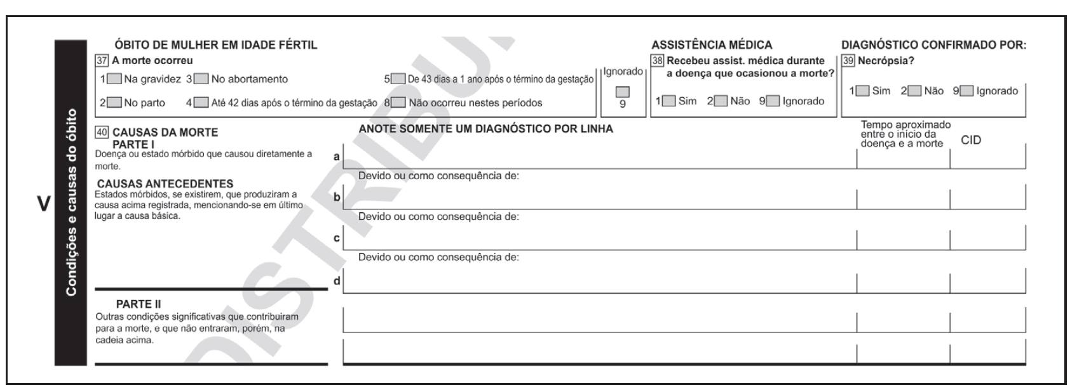
Declaração de Óbito – Aspectos Éticos e Legais
Bloco V
O termo “Mulheres em Idade Fértil” (MIF), no Brasil, corresponde à faixa etária de 10 a 49 anos. (IBGE)

Slide 38
Declaração de Óbito – Aspectos Éticos e Legais
Bloco V
No campo de “CID”, preferencialmente eles não devem ser preenchidos, pois essa atividade será feita pelos profissionais codificadores de causas de morte que atuam no SIM (Manual MS – 2022, p. 42).

Slide 39
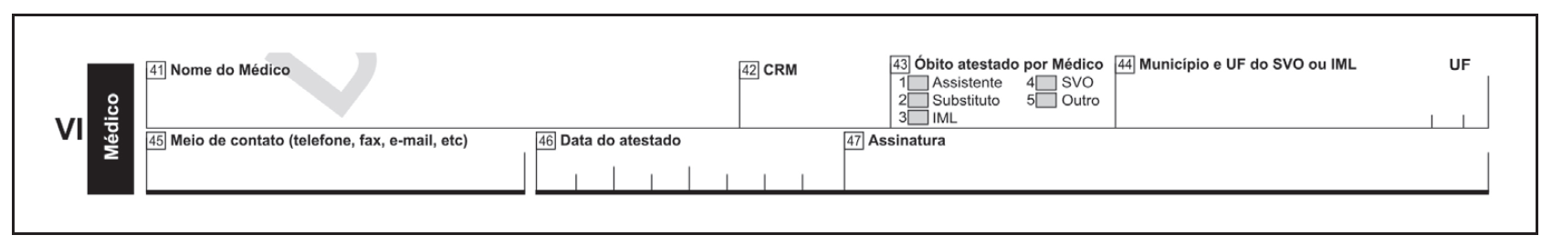
Declaração de Óbito – Aspectos Éticos e Legais
Bloco VI
1. Assistente – atendeu, efetivamente, o paciente durante a doença que ocasionou o óbito, ou a mãe, em caso de óbito fetal.
2. Substituto – foi o plantonista, residente, chefe de equipe que não tenha acompanhado o falecido durante a doença, mas apenas por ocasião da morte.
3. IML – pertence ao Instituto Médico-Legal.
4. SVO – pertence ao Serviço de Verificação de Óbito.
5. Outros – ou os casos que não estão enquadrados nas categorias anteriores. (Manual MS – 2022, p. 43).

Slide 40

Declaração de Óbito – Aspectos Éticos e Legais
Outras Particularidades

Slide 41
Declaração de Óbito – Aspectos Éticos e Legais
Bloco VI
Casos de CREMAÇÃO:
Lei n.º 6.015/1973, Artigo 77, Parágrafo 2º: “A cremação de cadáver somente será feita daquele que houver manifestado a vontade de ser incinerado ou no interesse da saúde pública e se o atestado de óbito houver sido firmado por 2 (dois) médicos ou por 1 (um) médico legista e, no caso de morte violenta, depois de autorizada pela autoridade judiciária. (Incluído pela Lei nº 6.216, de 1975)”.

Slide 42
Declaração de Óbito – Aspectos Éticos e Legais
CARIMBO MÉDICO
• A aposição do carimbo médico é fortemente recomendada (Manual do MS – 2002, p. 44), mas não é obrigatória se houver a devida (e legível) identificação do médico (Parecer CFM nº 40/2019).

Slide 43
Declaração de Óbito – Aspectos Éticos e Legais
MORTE ENCEFÁLICA E TRANSPLANTE DE ÓRGÃOS
RESOLUÇÃO CFM Nº 2.173/2017
(Define os critérios do diagnóstico de morte encefálica).
Art. 9º Os médicos que determinaram o diagnóstico de M.E. ou médicos assistentes ou seus substitutos deverão preencher a DECLARAÇÃO DE ÓBITO definindo como data e hora da morte aquela que corresponde ao momento da conclusão do último procedimento para determinação da ME.
Parágrafo Único. Nos casos de morte por causas externas a DECLARAÇÃO DE ÓBITO será de responsabilidade do médico legista, que deverá receber o relatório de encaminhamento médico e uma cópia do TERMO DE DECLARAÇÃO DE MORTE ENCEFÁLICA.

Slide 44
Declaração de Óbito – Aspectos Éticos e Legais
ÓBITO EM PACIENTES DE INTERNAÇÃO DOMICILIAR
“HOME-CARE”
RESOLUÇÃO CFM nº 1.668/2003
(Óbito em pacientes de Internação em regime Domiciliar)
Art. 9º - Em caso de óbito durante a assistência domiciliar, o médico assistente do paciente assumirá a responsabilidade pela emissão da competente declaração.

Slide 45
Declaração de Óbito – Aspectos Éticos e Legais
ÓBITO DECORRENTE DE ATUAÇÃO EM SAÚDE DE PROFISSIONAIS NÃO-MÉDICOS
RESOLUÇÃO CFM n° 1.641/2002
(Óbito decorrente da ação de profissionais não-médicos)
“É vedado aos médicos conceder declaração de óbito em que o evento que levou à morte possa ter sido alguma medida com intenção diagnóstica ou terapêutica indicada por agente não-médico ou realizada por quem não esteja habilitado para fazê-lo, devendo, neste caso, tal fato ser comunicado à autoridade policial competente a fim de que o corpo possa ser encaminhado ao Instituto Médico Legal para verificação da causa mortis”.

Slide 46

Investigação
de Óbito
de Causas
Mal Definidas
Irapuan Barros
Conselheiro do CREMAL - CRM-AL 4292
Perito Médico Federal – SIAPE 1502290
Especialista em Medicina do Trabalho – RQE nº 3333
Especialista em Clínica Médica – RQE 2331
30/04/2026

Slide 47
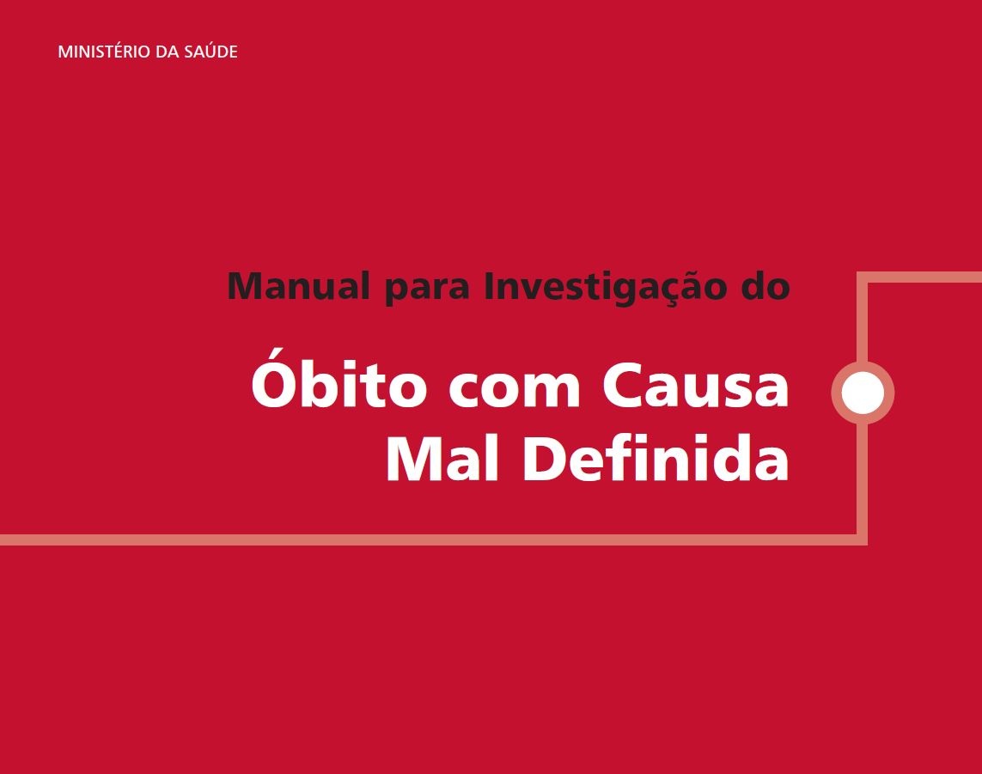
https://svs.aids.gov.br/daent/cgiae/covivo/vigilancia-obito/causas-mal-definidas/manual-investigacao-obito-causa-mal-definida.pdf

Slide 48
Investigação de Óbito de Causas Mal Definidas
Definição
Óbito com causa mal definida ou causa ignorada é aquele em que as causas de morte não foram corretamente registradas na Declaração de Óbito (DO) porque o falecido não recebeu nenhum tipo de assistência médica, ou por incapacidade do médico atestante em diagnosticar ou registrar, adequadamente, a causa do óbito.

Slide 49
Investigação de Óbito de Causas Mal Definidas
Objetivos
Direcionar os profissionais que atuam nas Secretarias Municipais de Saúde e unidades/serviços de saúde de residência no intuito cumprir os indicadores pactuados e contribuir para maior disponibilidade de informações a partir da investigação e qualificação dos Sistemas de Informação.
Cerca de 30 a 47% dos óbitos na Região Nordeste são registrados com causas mal definidas.

Slide 50
Investigação de Óbito de Causas Mal Definidas
Principais causas imediatas de MORTE consideradas como Causas Mal Definidas.
(Garbage Codes – Códigos de Lixo)
Parada Cardíaca ou Parada Cardiorrespiratória.
Falência de Múltiplos Órgãos.
Infarto (sem especificações).
Insuficiência Respiratória.
Senilidade.
Desidratação.
Hemorragia (sem especificações).
Neoplasia (sem especificações).
Causa não-definida / indeterminada / desconhecida.

Slide 51
Investigação de Óbito de Causas Mal Definidas
Passos da Investigação
Busca ativa de óbitos com causas mal definidas.
Conclusão no prazo de até 120 dias, a partir da data do óbito.
Meta de, no mínimo, investigar 20% desses óbitos.
Envolver a equipe da atenção primária responsável pela área de abrangência do local de residência da família.
Uso de Instrumentos de Investigação (IOCMD , AUTOPSIA VERBAL e FICHAS de ENTREVISTAS).
QUALIFICAR o Sistema de Informação de Mortalidade (SIM) local com as informações referentes aos campos investigados.

Slide 52
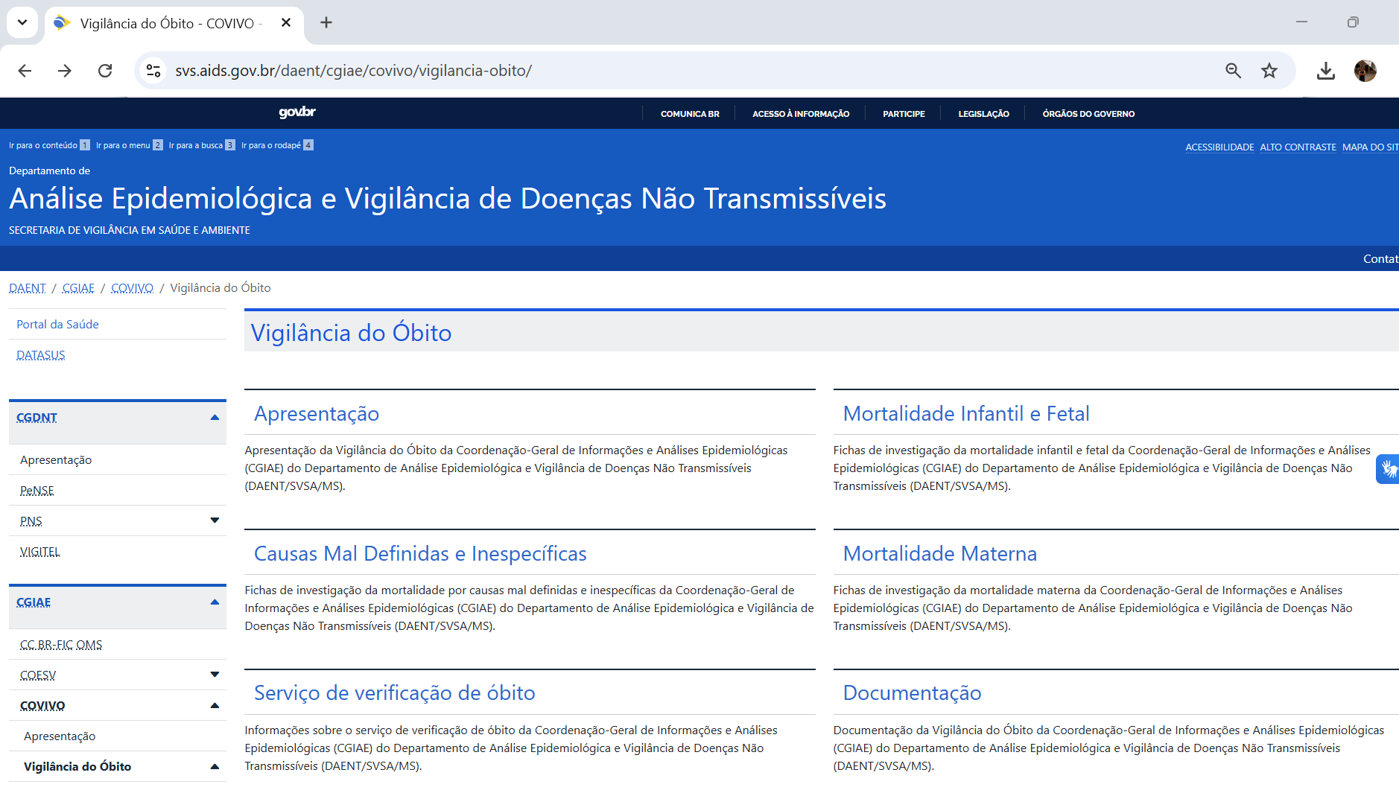
https://svs.aids.gov.br/daent/cgiae/covivo/vigilancia-obito/

Slide 53
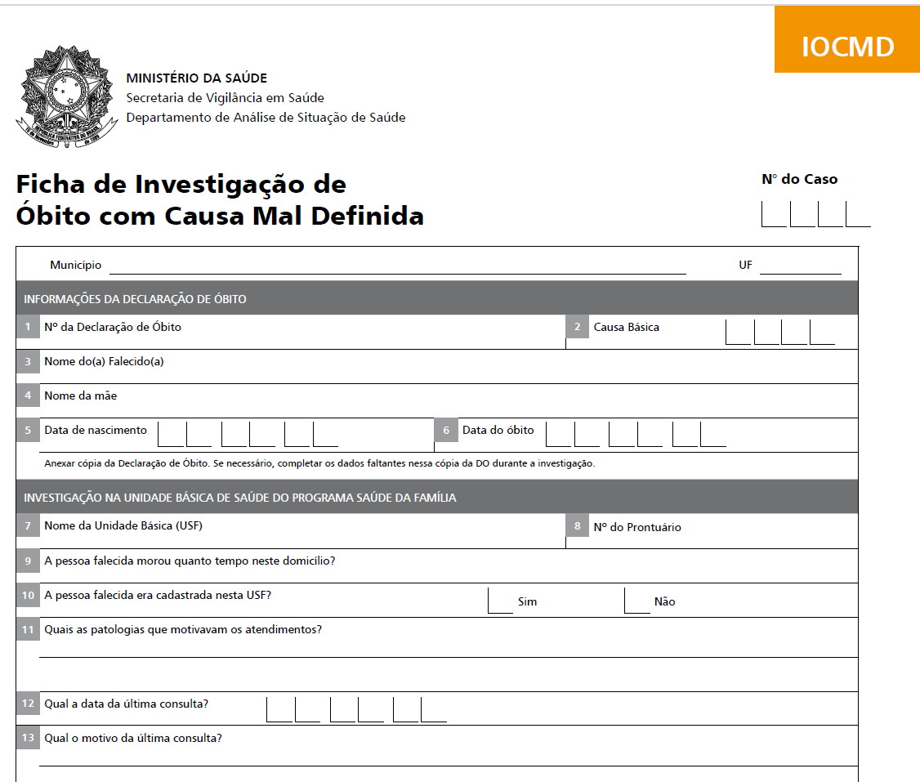
https://svs.aids.gov.br/daent/cgiae/covivo/vigilancia-obito/causas-mal-definidas/IOCMD-ficha-investigacao-obito-causa-mal-definida.pdf

Slide 54
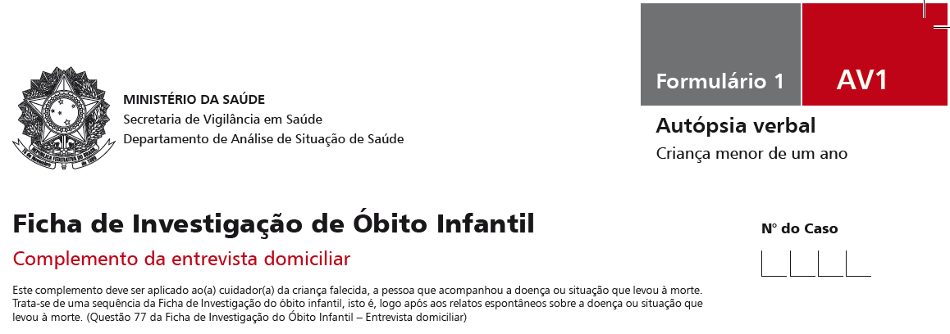
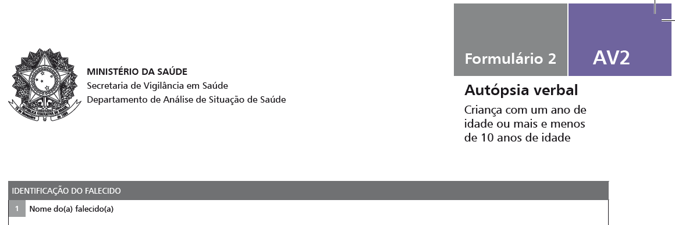
https://svs.aids.gov.br/daent/cgiae/covivo/vigilancia-obito/mortalidade-infantil-fetal/AV1-ficha-investigacao-obito-infantil-complemento-entrevista-domiciliar.pdf
https://svs.aids.gov.br/daent/cgiae/covivo/vigilancia-obito/causas-mal-definidas/AV2-ficha-investigacao-obito-infantil-complemento-entrevista-domiciliar.pdf

Slide 55
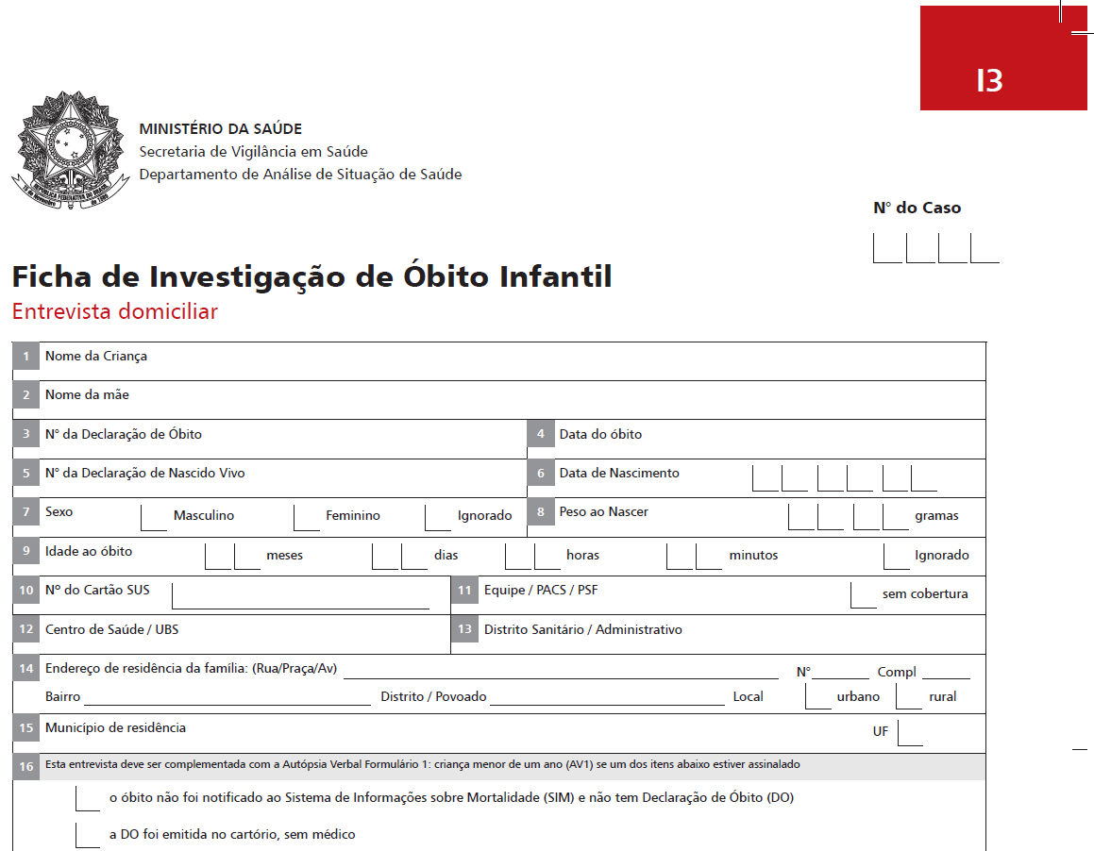

Slide 56
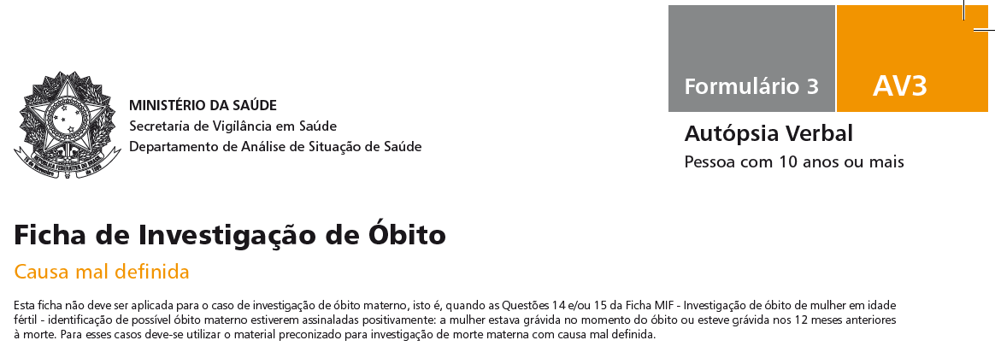
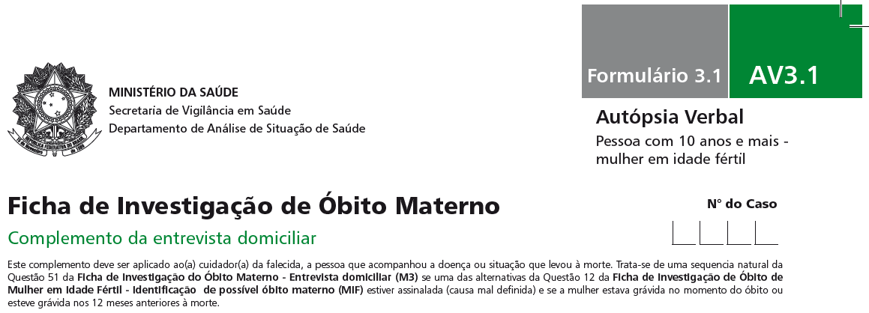
https://svs.aids.gov.br/daent/cgiae/covivo/vigilancia-obito/causas-mal-definidas/AV3-ficha-investigacao-obito-causa-mal-definida.pdf
https://svs.aids.gov.br/daent/cgiae/covivo/vigilancia-obito/mortalidade-materna/AV3-1-ficha-investigacao-obito-materno-complemento-entrevista-domiciliar.pdf

Slide 57
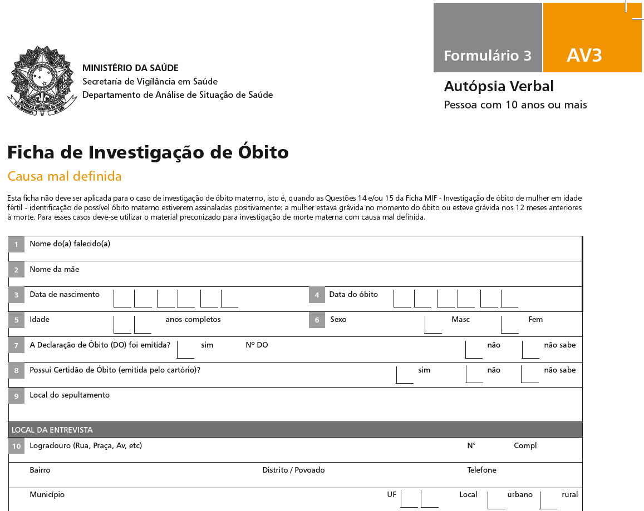

Slide 58
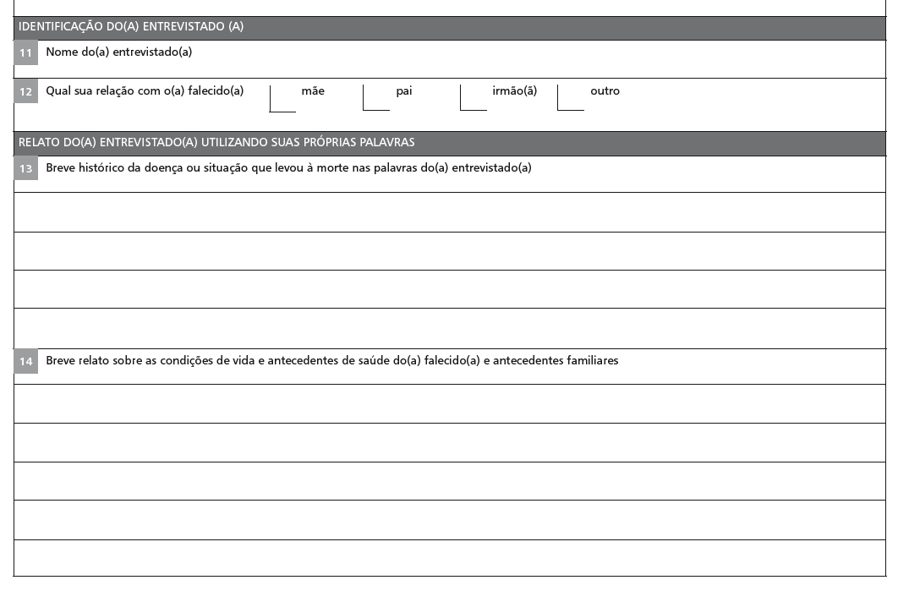

Slide 59
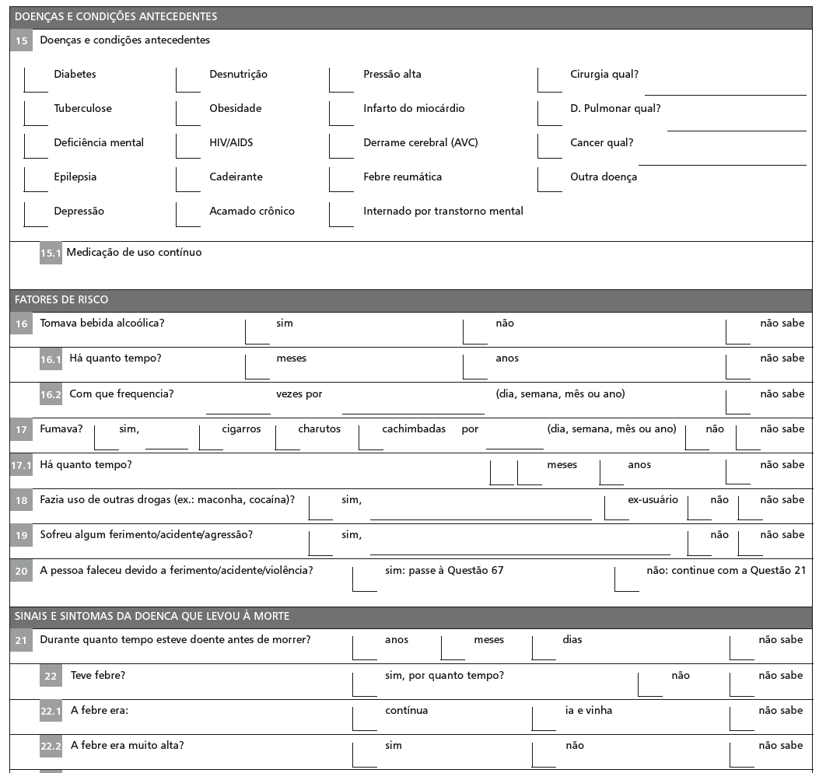

Slide 60
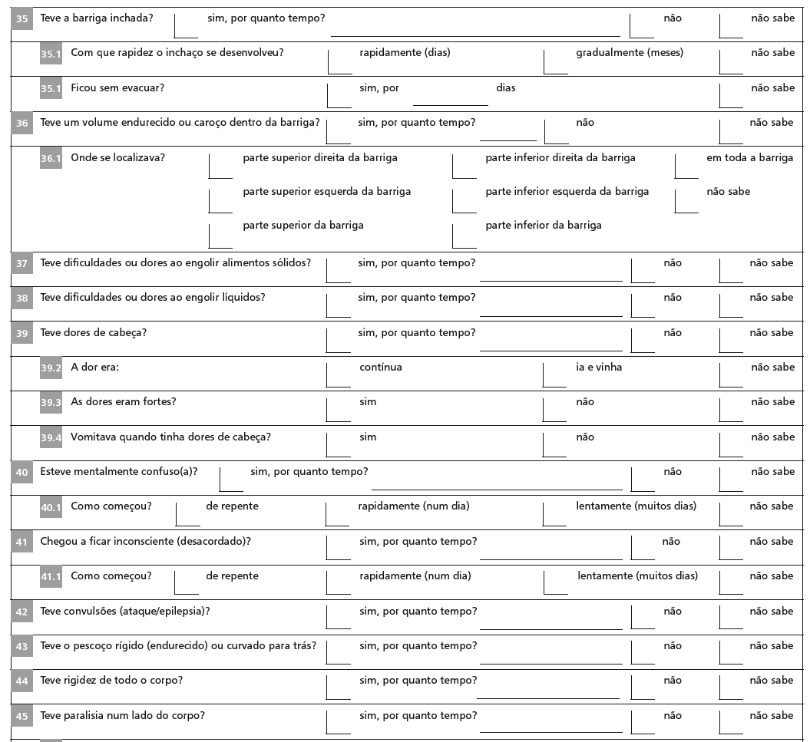

Slide 61
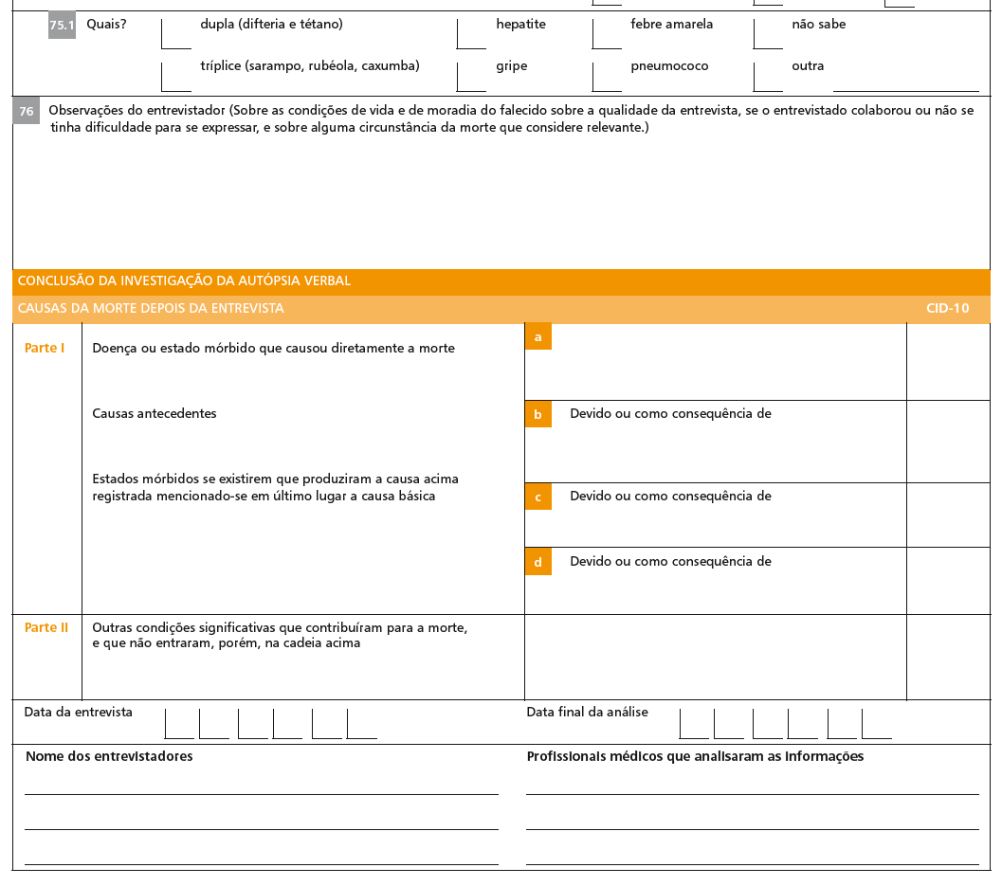

Slide 62
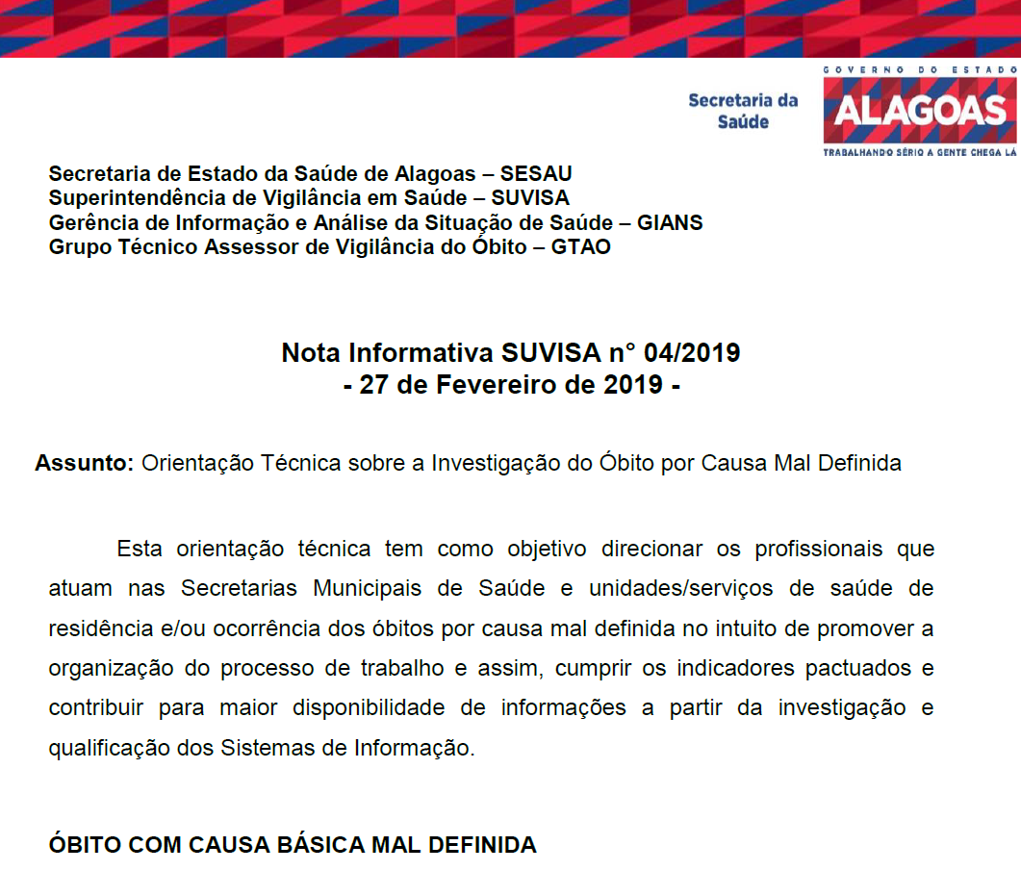
https://www.saude.al.gov.br/notas-tecnicas/

Slide 63
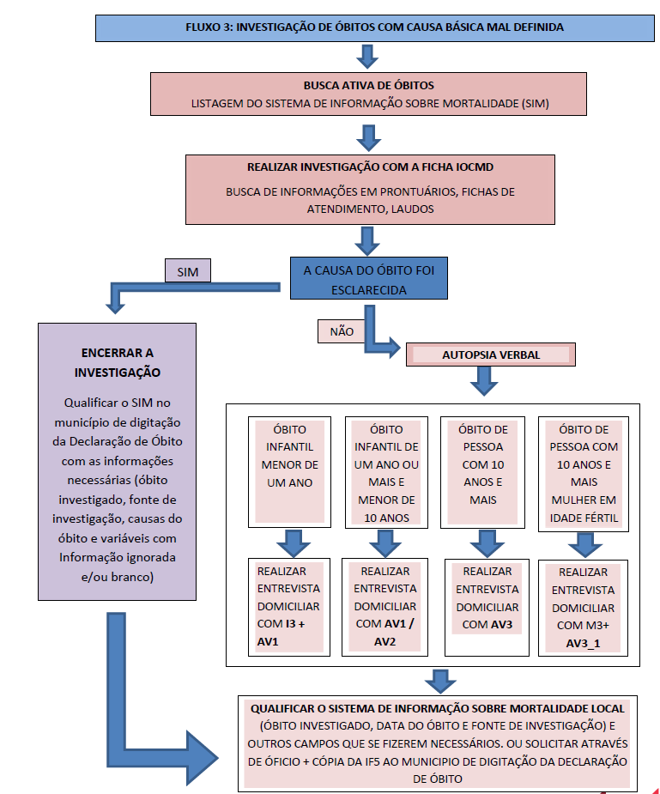

Slide 64
Investigação
de Óbito
de Causas
Mal Definidas
Irapuan Barros
Conselheiro do CREMAL - CRM-AL 4292
Perito Médico Federal – SIAPE 1502290
Especialista em Medicina do Trabalho – RQE nº 3333
Especialista em Clínica Médica – RQE 2331
30/04/2026

Slide 65
Aspectos Éticos e Legais
Irapuan Barros
Conselheiro do CREMAL - CRM-AL 4292
Perito Médico Federal – SIAPE 1502290
Especialista em Medicina do Trabalho – RQE nº 3333
Especialista em Clínica Médica – RQE 2331
30/04/2026

